Slide 1
哺乳动物基因工程
A 高等哺乳动物基因工程的基本概念
B 高等哺乳动物的受体系统
C 高等哺乳动物的载体系统
D 高等哺乳动物的基因转移
E 利用哺乳动物工程细胞生产重组蛋白

Slide 2
哺乳动物基因工程
A 高等哺乳动物基因工程的基本概念
高等哺乳动物基因工程
高等哺乳动物转基因技术
高等哺乳动物细胞基因表达技术
转基因动物个体
动物工程细胞
哺乳动物遗传性状改良
蛋白多肽物质大规模生产
药物筛选研究评价模型
药物筛选研究评价模型
人体基因治疗

Slide 3
哺乳动物基因工程
B 高等哺乳动物的受体系统
高等哺乳动物细胞的生长特性
高等哺乳动物受体细胞的条件
高等哺乳动物受体细胞的遗传标记
常用的高等哺乳动物受体细胞

Slide 4
高等哺乳动物细胞的生长特性
正常的哺乳类动物细胞具有下列四大生物学特征：
锚地依赖性：细胞必须附在固体上或固定的表面才能生长分裂
血清依赖性：细胞必须具有生长因子才能生长
接触抑制性：细胞与细胞接触后，生长便受到抑制
形态依赖性：细胞称扁平状，并有长纤维网状结构
上述特征使得正常的哺乳动物细胞在体外培养中，一般只能存活50代
且在培养皿上以平面的形式生长，即单层细胞生长。有时，正常细胞
会改变某些特征而越过生理临界点，继续增殖并无限制分裂，这种状
态称为细胞系形成，此时的细胞成为细胞系。

Slide 5
高等哺乳动物受体细胞的条件
以高效表达外源基因为目标的高等哺乳动物受体细胞应具备下列条件
细胞系特征 丧失细胞接触抑制性和锚地依赖性特征，便于大
规模培养
遗传稳定性 外源基因多次传代后不至于丢失，易于长期保存
合适的标记 便于转化株的筛选和维持
生长快且齐 分裂周期短，生长均一，便于控制
安全性能好 不合成分泌致病物质，不致癌
大多数正常的高等哺乳动物细胞并不能同时具备上述条件，癌细胞能
满足上述前四项要求，但在安全性能上有欠缺。

Slide 6
高等哺乳动物受体细胞的遗传标记
营养缺陷型的哺乳动物受体细胞
嘌呤核苷酸生物合成途径
嘧啶核苷酸生物合成途径
5-磷酸核糖-1-焦磷酸（PRPP）
从头合成途径
氨基喋呤（AP）
尿嘧啶核苷一磷酸（UMP）
氨基喋呤（AP）
GMP
次黄嘌呤核苷一磷酸（HMP）
AMP
胸腺嘧啶核苷一磷酸（TMP）
次黄嘌呤磷酸
核糖转移酶
胸腺嘧啶
核苷激酶
（HPRT）
（TK）
补救合成途径
次黄嘌呤核苷（HR）
胸腺嘧啶核苷（TR）

Slide 7
高等哺乳动物受体细胞的遗传标记
营养缺陷型的哺乳动物受体细胞
胸腺嘧啶核苷激酶（TK）编码基因缺陷的受体细胞（tk ⁻）
不能在含有次黄嘌呤核苷、氨基喋呤、胸腺嘧啶核苷的培养基
上（HAT培养基）生长，载体上的标记基因tk能与之遗传互补
含有次黄嘌呤磷酸核糖转移酶（HPRT）编码基因缺陷的受体细胞
（hprt ⁻）不能在含有次黄嘌呤核苷、氨基喋呤、胸腺嘧啶核苷的培养基上（HAT培养基）生长，载体上的标记基因hprt与之遗传互补

Slide 8
高等哺乳动物受体细胞的遗传标记
哺乳动物受体细胞常见的遗传选择标记
遗传标记
编码产物
筛选药物
作用机理
APH⁻ 氨基糖苷磷酸转移酶 G418 APH灭活G418
DHFR⁻ 二氢叶酸还原酶变体 氨甲喋呤 DHFR变体抗氨甲喋呤
HPH⁻ 潮霉素B磷酸转移酶 潮霉素B HPH灭活潮霉素B
TK⁻ 胸腺嘧啶核苷激酶 氨基喋呤 TK合成TMP
XGPRT⁻ 黄嘌呤鸟嘌呤磷酸核糖转移酶 霉酚酸 XGPRT合成GMP
ADA⁻ 腺嘌呤核苷脱氨酶 腺嘌呤木酮糖苷 ADA灭活Xyl-A

Slide 9
常用的高等哺乳动物受体细胞
迄今为止，用于医疗用品（药物、抗体、诊断试剂）大规模生产
的高等哺乳动物受体细胞主要还是中国仓鼠卵巢细胞（CHO），其优
势有如下几个方面：
遗传背景清楚，生理代谢稳定
与人的亲缘关系接近，外源蛋白修饰准确
基因转移和载体表达系统完善
耐受剪切力，便于大规模培养
被美国FDA确认为安全的基因工程受体细胞（GRAS）

Slide 10
哺乳动物基因工程
C 高等哺乳动物的载体系统
人腺病毒DNA
猴空泡病毒DNA（SV40）
人乳多瘤病毒DNA（BKV）
人牛痘病毒DNA

Slide 11
猴多瘤病毒DNA（SV40）
SV40的生物学特性
SV40属于乳多瘤病毒科多瘤病毒属，呈小型二十面体，由VP1、
VP2、VP3三种衣壳蛋白包装而成，基因组为5224bp的双链环状DNA
SV40可以与所有哺乳动物宿主细胞中的组蛋白H2、H3、H4结合，从
而使其DNA形成类似核小体的微型染色体结构。
SV40感染猴细胞时呈裂解型，不致癌；但感染啮齿类动物后，
便发生非同源整合而致癌。

Slide 12
猴多瘤病毒DNA（SV40）
SV40的基因组DNA
VP2
t / T基因编码病毒的小抗原和大
ori
t
VP3
抗原与病毒的致癌作用密切相关
SV40在裂解宿主细胞前的晚期
T
SV40 DNA
状态时，每个宿主细胞含有10⁵个病
VP1
毒DNA拷贝，因此十分适合用于高效
表达外源蛋白

Slide 13
猴多瘤病毒DNA（SV40）
SV40 DNA-质粒DNA杂合载体的构建
重组的SV40 DNA分子必须经过
pBR322
SV40
包装后才具有感染能力，因此插入的
Ap^{r}
viral gene
外源DNA片段不能太大。为了尽量提
高SV40的装载量，必须删除一些基因
pV2-GPT
ori
片段，因此重组的SV40分子必须与野
gpt
生型病毒共感染受体细胞，才能形成
pBR322
有感染力的重组病毒颗粒。
SV40 ori
pV2-GPT是一种SV40 DNA与大肠杆菌质粒DNA杂合的载体，其
中gpt为细菌来源的谷氨酸-丙氨酸转氨酶基因，用于筛选重组子。该
载体曾被成功地用于在猴肾细胞中表达有生物活性的兔β-珠蛋白.

Slide 14
猴多瘤病毒DNA（SV40）
利用SV40 DNA载体表达外源基因的程序
病毒晚期基因启动子
转化
插入外源基因
重组分子
筛选
增殖
SV40 载体
去除细菌序列
筛选标记
ori
感染
分离病毒DNA
缺陷的SV40 辅助病毒

Slide 15
猴多瘤病毒DNA（SV40）
SV40 DNA载体的特点
基因表达好 外源基因能高效表达
基因重排高 病毒基因组和重组分子常发生重排和缺失现象
宿主范围窄 只能转染猴细胞
装载量较小

Slide 16
8 哺乳动物基因工程
D 高等哺乳动物的基因转移
哺乳动物细胞的物理转化法
哺乳动物细胞的病毒转染法

Slide 17
哺乳动物细胞的物理转化法
利用物理方法转化高等哺乳动物细胞的主要优点是外源基因表达
盒中不含任何病毒基因序列，这对外源基因表达产物的分离纯化减轻
了负担。但外源基因表达盒进入受体细胞后，往往以多拷贝的形式随
机整合在染色体DNA上，导致受体细胞基因灭活、外源基因不表达。

Slide 18
哺乳动物细胞的物理转化法
磷酸钙共沉淀法
将待转化的DNA溶解在磷酸缓冲液中，加入CaCl₂溶液混匀，此
时DNA被包裹在磷酸钙晶体颗粒内；
将上述制备的颗粒悬浮液滴入细胞培养皿中，37℃保温4-16小时
此时细胞膜形成吞噬泡，磷酸钙晶体局部溶解膜结构，DNA便进入受
体细胞；
弃去DNA溶液，加入新鲜培养基，继续培养7天即可筛选转化株。
如果在外源DNA中掺入少量的受体细胞内源性DNA可以提高转化
效率。利用磷酸钙共沉淀法转化肿瘤病毒DNA，可使正常细胞转化为
癌细胞，这是人们对肿瘤发生机制的最早理解。

Slide 19
哺乳动物细胞的物理转化法
电击转化法
将待转化的DNA溶解受体细胞悬浮液中，然后加入电击转化仪的
样品槽内，两端施加瞬时高压电场，使细胞膜产生细小的缝隙，此时
DNA片段便可不经过胞饮作用直接进入受体细胞。
电击转化法常用于对磷酸钙共沉淀法无效的细胞类型，如生长在
悬浮液中的淋巴细胞等。

Slide 20
哺乳动物细胞的物理转化法
脂质体介导法
将待转化的DNA溶解与天然或人工合成的磷脂混合，后者在表面
活性剂的存在下形成包埋水相DNA的脂质体结构。
将这种脂质体悬浮液加入到细胞培养液中，便会与受体细胞膜融
合，DNA随即进入胞质和核内。
利用上述程序曾将外源基因成功地导入了小鼠的淋巴细胞和HeLa
细胞。

Slide 21
哺乳动物细胞的物理转化法
显微注射法
通过激素疗法使雌鼠超数排卵，并与雄性小鼠交配，然后杀死雌
鼠，从其输卵管内取出受精卵；
借助于显微镜将纯化的DNA溶液迅速注入到受精卵中变大了的雄
性原核内。
上述程序多用于动物个体的转基因过程，由于必须单细胞逐一操
作，所以不太适用于基因的克隆和表达。

Slide 22
哺乳动物细胞的物理转化法
血影细胞介导法
血影细胞是指哺乳动物的红细胞在机械作用、病毒诱导、低渗环
境下发生溶血，血红蛋白大量溢出，最后形成仅被细胞膜包裹的细胞
核结构。在溶血过程中，红细胞膜的通透性大增，在血红蛋白溢出的
同时，外源DNA也容易进入。当上述外界条件消失后，红细胞膜又可
恢复原来的通透性。因此，可先将外源DNA转入血影细胞，然后再将
血影细胞与受体细胞在适当条件下发生融合，从而将外源DNA转入受
体细胞。

Slide 23
哺乳动物细胞的病毒转染法
以病毒DNA为载体可以将外源基因直接转染或与野生型病毒颗粒
共转染特定的受体细胞。这种方法具有定向性好、实验重复性佳、导
入效率高等优点，但也存在一定的缺陷，如目前常用的载体宿主范围
有限，往往无法转染一些具有重要经济价值的家禽和牲畜细胞等。

Slide 24
哺乳动物基因工程
E 利用哺乳动物工程细胞生产重组蛋白
哺乳动物细胞高效表达外源蛋白的基本原理
利用哺乳动物工程细胞生产人源化的小鼠抗体
利用哺乳动物工程细胞生产人组织型纤溶酶原激活剂

Slide 25
哺乳动物细胞高效表达外源蛋白的基本原理
通过强化基因扩增高效表达外源基因
哺乳动物细胞内的基因扩增现象
基因扩增是外源基因在哺乳动物细胞内高效稳定表达的一种特殊
方式。氨甲喋呤（MTX）是动物细胞中的关键代谢酶二氢叶酸还原酶
（DHFR）的特异性抑制剂，细胞培养物经氨甲喋呤处理后，绝大多
数细胞死亡，但在极少数幸存下来的抗性细胞中，dhfr基因均得以扩
增。这些抗性细胞正是通过增加相关基因的拷贝数、提高关键代谢酶
的表达水平，从而抵消氨甲喋呤的抑制效应。更重要的是，扩增的区
域远远大于dhfr基因本身，即与dhfr基因相邻的DNA区域同时被扩增。

Slide 26
哺乳动物细胞高效表达外源蛋白的基本原理
通过强化基因扩增高效表达外源基因
外源基因
dhfr
DHFR-MTX高效表达系统
转染dhfr ⁻细胞系
0.05 μM MTX
单克隆
转移
单克隆
培养
培养
转移
外源基因扩增至100拷贝
0.25 μM MTX
5 μM MTX
单克隆
转移
单克隆
培养
培养

Slide 27
哺乳动物细胞高效表达外源蛋白的基本原理
通过强化基因扩增高效表达外源基因
GS-MSX高效表达系统
谷氨酰胺合成酶（GS）能解除甲硫氨酸亚砜（MSX）对动物细
胞的毒害作用。先将带有GS编码基因的载体转入培养的哺乳动物细
胞中，由于只有多拷贝的GS编码基因才能抗MSX，所以在转染过程
中不必使用GS缺陷型的受体细胞，而且在正常的MSX浓度下就能筛
选到含有高拷贝外源基因的转染细胞，这是GS-MSX系统比DHFR-
MTX系统优越之处。

Slide 28
哺乳动物细胞高效表达外源蛋白的基本原理
通过强化基因转录高效表达外源基因
Ap ^{r}
在载体上安装病毒或细胞来源的强启
动子以及有效的翻译元件，也是使外源基
ColE1 ori
M13 ori
因高效表达的一种手段，如：
高效表达载体
CMVP
SV40 T
细胞巨化病毒CMV的启动子
Polylinker
PolyA signal
动物珠蛋白基因的内含子
Gene
Intron
SV40的终止子和polyA化信号序列
绝大多数哺乳动物细胞的表达型载体
mRNA前体
上携带内含子结构，因为mRNA前体的剪
切能促进成熟mRNA向胞质的运输，有利
AAAAAAAAA
mRNA
于翻译。有的还含有各种信号肽序列。

Slide 29
哺乳动物细胞高效表达外源蛋白的基本原理
利用哺乳动物工程细胞生产的重组蛋白
迄今为止，已有大约300种重组蛋白药物正在进行临床试验，但
在哺乳动物工程细胞中大规模生产的只有少数几种：
β 干扰素 γ 干扰素
凝血因子VIII 凝血因子IX
促红细胞生成素（EPO） 生长因子（hGH）
白介素 2（IL-2）乙型肝炎表面抗原
单克隆抗体 CD4受体
组织型纤溶酶原激活剂（tPA）

Slide 30
利用哺乳动物工程细胞生产人源化的小鼠抗体
大多数恶性淋巴
dhfr
瘤细胞表面上都
有一种特异性的
SV40启动子
pL
β 肌动蛋白终止子
糖蛋白campath
用人源化的小鼠
β 肌动蛋白启动子
抗体轻链cDNA
抗campath抗体
治疗非霍金淋巴
Neo^{r}
细胞瘤患者，效
鼠金属硫蛋白启动子
pH
β 肌动蛋白终止子
果良好。重组抗
体采用DHFR-M
TX系统表达。
β 肌动蛋白启动子
抗体重链cDNA

Slide 31
利用哺乳动物工程细胞生产人组织纤溶酶原激活剂
第一个由重组哺乳动物
人tPA cDNA
细胞规模化生产的医用蛋白
信号肽编码序列
是治疗急性心肌梗塞的溶血
启动子
栓药物：人组织纤溶酶原激
终止子
活剂（tPA）。同样采用
DHFR-MTX系统表达，受体
细胞选用CHO系统。目前，
dhfr
用该工艺路线生产的重组人tPA已经商品化。
此外，人tPA也可由重组大肠杆菌生产，但蛋白的重折叠效率低。

Slide 32
高等植物基因工程
A 高等植物的遗传学特征
B 高等植物基因工程的基本概念
C 高等植物的基因转移系统
D 高等植物的基因表达系统
E 利用植物转基因技术研究基因的表达调控
F 利用转基因植物生产功能蛋白和工业原料
G 植物转基因技术在植物品种改良中的应用

Slide 33
植物的基本特征
植 物
低 等 植 物
高 等 植 物
无根、茎、叶等分化器官
含根、茎、叶、花、果分化器官
合子不经胚直接发育为个体
合子经胚再发育为个体
藻类 地衣
苔藓门 蕨类门 裸子门 被子门

Slide 34
遗传操作的简易性
大多数高等植物具有自我授精的遗传特征，通常能产生大量的后代；而且借助于如风、重力、昆虫传播等自然条件，授精范围广、速度快、效率高。因此，即便是频率极低的基因突变和重组事件，其遗传后果也易被观察。

Slide 35
整株植物的再生性
植物损伤后，会在伤口长出一块软组织，称为愈伤组织。如果将一小片鲜嫩的愈伤组织取下，放在含有合适营养和植物生长激素的组织培养基中，则这些细胞便会持续生长并分裂成悬浮液。将这些细胞涂在特定的固体培养基上，就会长成新的幼芽，并且这些愈伤组织重新分化成为叶、根、茎，最终成为整株开花植物(植物全能性）。
愈伤组织的细胞分化取决于植物生长素（Auxins）和分裂素（Cytokinins）的相对浓度。生长素与分裂素之比高，则根部发育；生长素
与分裂素之比低，则茎部发育。

Slide 36
整株植物的再生性
植物细胞通常不能有效地吸收外源DNA，因为它们具有纤维素构成的细胞壁。可用纤维素酶处理植物细胞壁，形成原生质体，待吸收DNA分子后，经过再生，再通过愈伤组织形成培育出整株植物。这项技术有一定的局限性，即大多数单子叶农作物（如谷类作物）很难从原生质再生出完整细胞。

Slide 37
染色体的多倍体性
很多高等植物拥有比人类更大的基因组，并以多倍体的形式存在。大约三分之二的禾本科植物呈多倍体型，其染色体数目范围从24至144不等。这种多倍体植物在组织培养过程中呈现出较高的遗传不稳定性，导致体细胞变异。

Slide 38
高等植物基因工程
B 高等植物基因工程的基本概念
高等植物基因工程
高等植物转基因技术
高等植物细胞基因表达技术
转基因植株
植物工程细胞
农作物遗传性状改良
蛋白多肽物质大规模生产
小分子化合物大规模生产

Slide 39
高等植物基因工程的发展历程
1983 年 美国和比利时科学家首次将外源基因导入烟草和胡萝卜
1994 年 世界上第一种耐储藏的番茄在美国批准上市
1995 年 转基因的抗虫、抗除草剂的玉米和棉花在美国投入生产
2000 年 美国转基因大豆的种植面积首次超过普通大豆
迄今为止 世界上共批准了12种作物、6大类性状的48个转基因品种进行商业化生产，其中包括水稻、玉米、马铃薯、小麦、黑麦、红薯、大豆、豌豆、棉花、向日葵、油菜、亚麻、甜菜、甘草、卷心菜、番茄、生菜、胡萝卜、黄瓜、芦笋、苜蓿、草莓、木瓜、猕猴
桃、越橘、茄子、梨、苹果、葡萄等。

Slide 40
高等植物基因工程
C 高等植物的基因转移系统
Ti 质粒介导的整合转化程序
植物病毒介导的转染程序
植物细胞的直接转化程序
植物原生质体的再生程序

Slide 41
Ti 质粒介导的整合转化程序
Ti 质粒的结构与功能
几乎所有的双子叶植物尤其是豆科类植物的根部常常会形成根瘤，这是由于植物根部被一种革兰氏阴性土壤杆菌农杆根瘤菌（A.tumefaciens）感染所致，其致瘤特性是由该菌细胞内的野生
型质粒 Ti（Tumor-inducing）介导的。

Slide 42
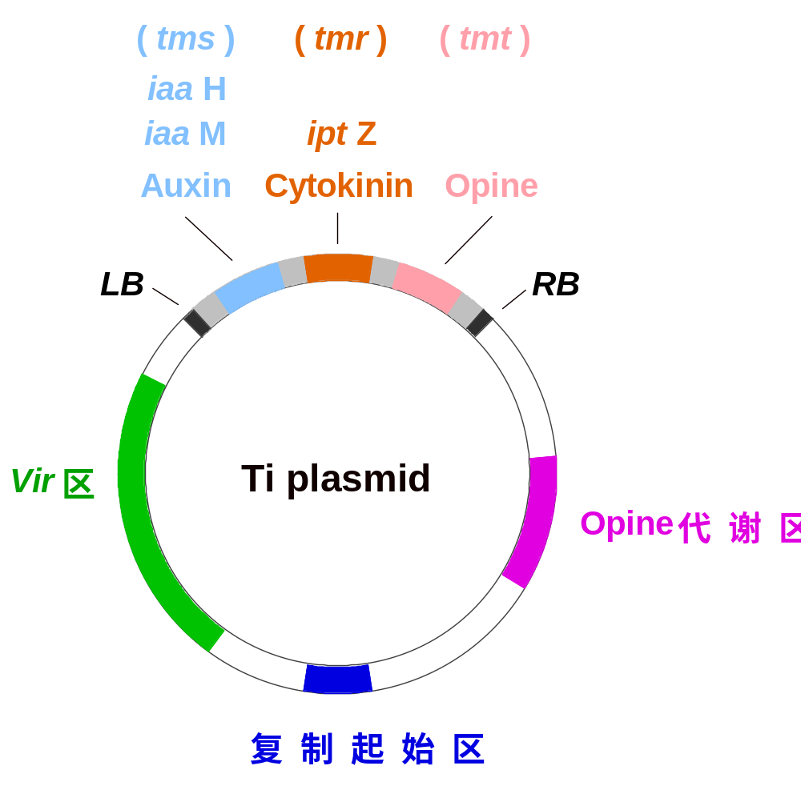
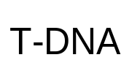
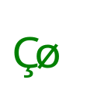

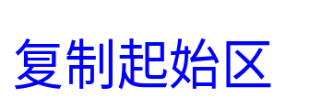
Ti 质粒的结构与功能
Ti 质粒的图谱
整个质粒 160 - 240 kb
其中 T-DNA 12 - 24 kb
tms 的编码产物负责：
合成吲哚乙酸
tmr 的编码产物负责：
合成植物分裂素
tmt 的编码产物负责：
合成氨基酸衍生物
冠瘿碱

Slide 43
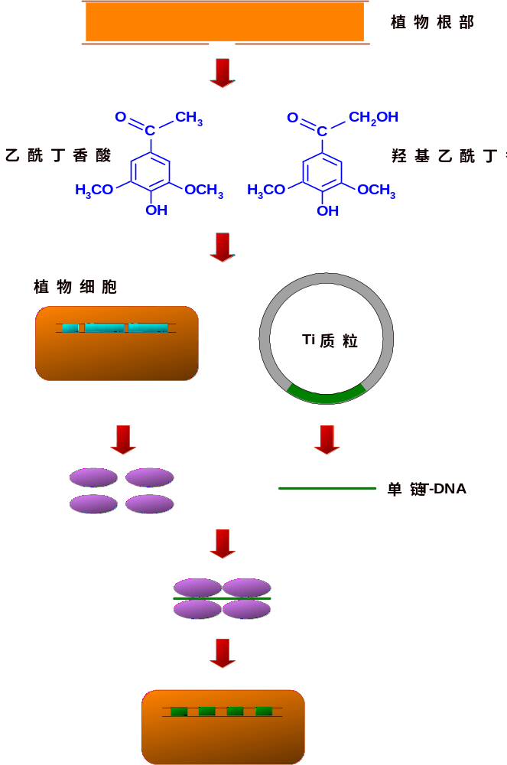







Ti 质粒的结构与功能
Ti 质粒致瘤的分子机制
损伤的植物根部会分泌出乙酰丁香酸和羟基乙酰丁香酸，它们能诱导Ti质粒上的vir基因以及根瘤菌染色体上的一个操纵子表达。vir基因产物将Ti质粒上的T-DNA单链切下，而根瘤菌染色体上的操纵子表达产物则与单链T-DNA结合形成复合物，后者转化植物根部细胞。

Slide 44
Ti 质粒的改造
除去T-DNA上的生长素（tms）和分裂素（tmr）生物合成基因，因为大量的生长素和分裂素会抑止细胞再生长为整株植物；
除去T-DNA上的有机碱生物合成基因（tmt）；因为有机碱的合成大量消耗精氨酸和谷氨酸，影响植物细胞的生长；
除去 Ti 质粒上的其它非必需序列，最大限度地缩短载体的长度；
安装大肠杆菌复制子，使其能在大肠杆菌中复制，以利于克隆操作；
安装植物细胞的筛选标记，如 neo^{r} 基因，使用植物基因的启动子和polyA化信号序列和终止子结构；
安装多聚人工接头以利于外源基因的克隆。

Slide 45

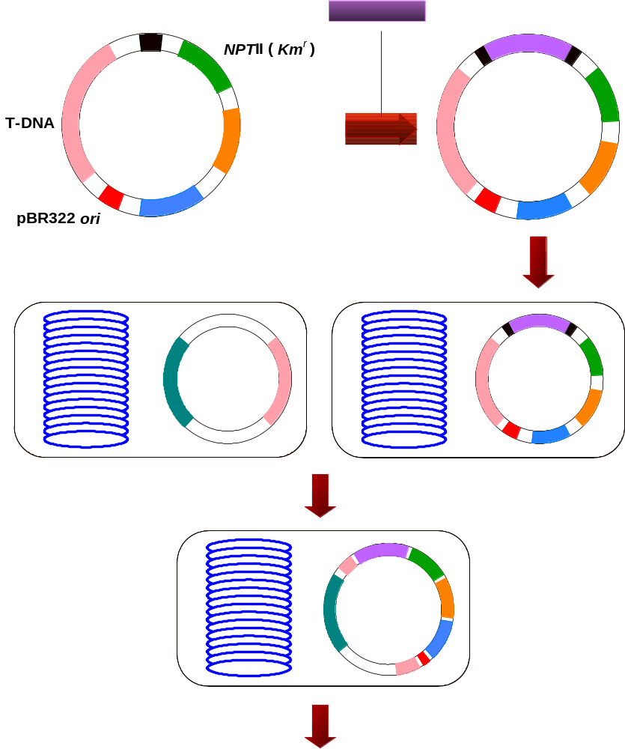











共整合转化程序

Slide 46
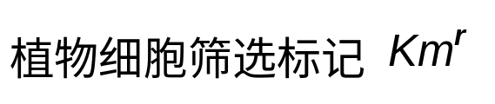

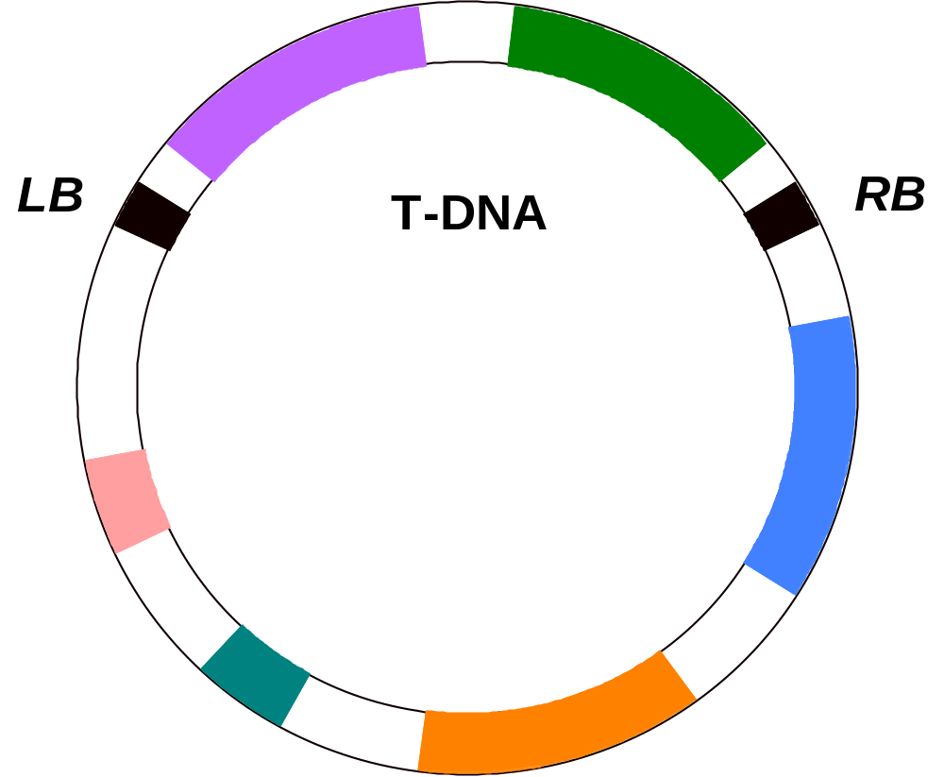

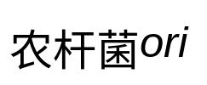

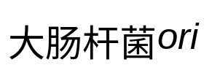

二元整合转化程序
将外源基因和植物细胞筛选标记克隆在大肠杆菌-农杆菌穿梭质粒的T-DNA区内；
重组质粒直接转化农杆菌株，该菌株携带只含vir区不含T-DNA区的Ti辅助质粒；
以上述重组农杆菌感染植物细胞。

Slide 47
植物病毒介导的转染程序
随着植物病毒分子生物学及遗传学研究的不断深入，用病毒基因组作为载体转化植物细胞日益受到人们的重视，因为病毒载体能将外源基因导入植物的所有组织和细胞中，而且不受单子叶或双子叶的限制。
在大约300种特征清楚的植物病毒中，单链RNA病毒约占91%，双链RNA病毒、双链DNA病毒、单链DNA病毒各占3%。利用植物病毒载体转化植物细胞大致有以下两种战略：

Slide 48
植物病毒介导的转染程序
转染植物细胞原生质体
以双链DNA病毒花椰菜花斑病毒（CaMV）基因组作为载体，去除有关的致病性基因，换上外源基因，体外包装成有感染力的病毒颗粒，转染植物细胞原生质体，并由此再生成整株植物。

Slide 49
植物病毒介导的转染程序
转染植物组织
植物双生病毒（Geminiviruses）为一单链DNA病毒，成熟的双生病毒呈双颗粒状，每一个颗粒中含有一条不同的DNA单链。其中A链能单独在植物细胞中复制，并含有一部分病毒包衣蛋白基因；B链编码另一部分包衣蛋白基因及感染性基因。A、B两条链必须同处于一个植物细胞中，方能形成有感染力的病毒。双生病毒具有广泛的宿主细胞范围，因此是一种很有潜力的植物病毒载体。

Slide 50

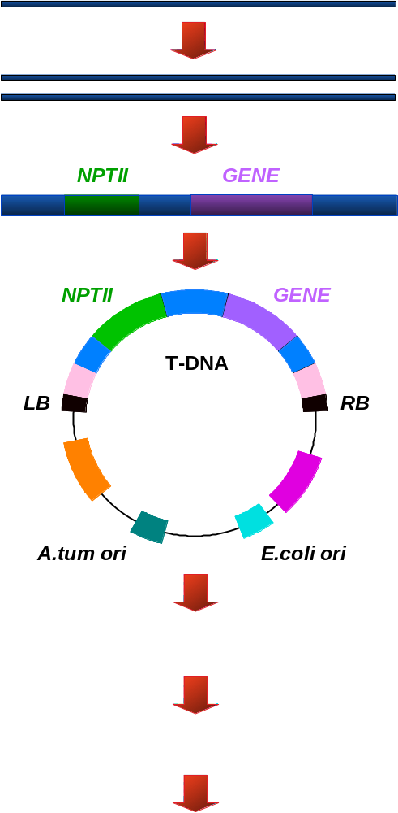











转染植物组织
双生病毒家族成员蕃茄金花叶病毒（TGMV）克隆表达载体的构建程序

Slide 51
植物细胞的直接转化程序
枪击法（基因枪）
将待转化的DNA沉淀在细小金属珠（直径１uＭ的钨或金粒子）的表面，用特制枪将金属珠直接打入植物细胞，枪的威力为430 m / s，植物细胞通常是胚胎细胞、玉米籽、叶子等，但进去的DNA片段整合效率极低。

Slide 52
电击法
将高浓度的质粒DNA加入到植物细胞的原生质体悬浮液中，混合物在 200 - 600 V / cm 的电场中处理若干秒钟，然后将原生质体在组织培养基中生长 1 - 2 周，再生出整株植物。

Slide 53
融合法
将外源DNA与特殊的疏水性高分子化合物混合，在水中这些疏水性化合物分子形成球状的脂质体，后者与植物细胞原生质体融合，筛选融合子，再生植物细胞壁。
所有涉及到植物原生质体的基因转化方法均存在一个难题，即：原生质体很难再生出整株植物。

Slide 54
花粉管导入法
将外源DNA沿着花粉管经过珠心进入尚未形成正常细胞壁的卵、合子或早期胚胎细胞中，从而实现基因的转移。这一方法是我国科学家周光宇首先提出设计的，目前已应用于水稻、小麦、棉花、大豆、花生、蔬菜等作物的转基因研究，
花粉管导入法的特点是直接、简便。它的受体材料为植株整体，省略了细胞组织培养的诱导和传代过程，排除了植株再生的障碍，特别适合于难以建立有效再生系统的植物。由于转化的是完整植株的卵细胞、受精卵或早期胚胎细胞，导入的DNA分子整合效率较高。

Slide 55
植物原生质体的再生程序
原生质体的再生效率在植物转基因技术中至关重要。标准的高等植物原生质体制备和再生程序是：将植物嫩叶、幼芽或愈伤组织切成碎片，浸入含有纤维素酶的缓冲液中保温（消化以除去细胞壁）；悬浮物离心除细胞碎片；将原生体悬浮液滴在无菌滤纸片上，并置于含有普通植物细胞（即所谓的滋养细胞）的固体再生培养基的表面，吸收由滋养细胞分泌扩散出来的植物生长因子及其它化合物；培养2-3周后，将滤纸上的植物细胞蔟转移至含有高浓度分裂素和低浓度生长素的固体培养基上继续培育2-4周，滤纸片上便长出嫩芽；将嫩芽置入含有低浓度生长素而无分裂素的固体培养基上，使其根部发育；大约3周后再将之移植在土壤中，长成整株植物。

Slide 56
高等植物基因工程
D 高等植物的基因表达系统
植物转基因技术已成为研究和改良植物遗传资源的强有力工具，其中启动子是决定基因表达部位、时间、强度的主要调控元件。花椰菜花斑病毒CaMV的35S启动子能在许多植物物种中的几乎所有发育阶段及所有组织中高效表达，它已经被广泛用于构建转基因植株。
在高等植物基因工程中，外源基因的时空特异性表达具有重要意义，因为很多外源基因的表达产物对植物早期的生长和发育有影响，甚至会致死植株。

Slide 57
高等植物基因工程
D 高等植物的基因表达系统
外源基因的四环素诱导系统
外源基因的乙醇诱导系统
外源基因的地塞米松诱导系统
外源基因的类固醇诱导系统

Slide 58
外源基因的四环素诱导系统
Tc-on型四环素诱导系统
TetR
CaMV 35S P
E.coli tetR
Plant nos t
四环素阻遏蛋白基因表达盒
tet
CaMV 35S P
β-葡糖醛酸糖苷酶报告基因 GUS
Plant nos t
四环素诱导型报告基因表达盒

Slide 59
外源基因的四环素诱导系统
Tc-on型四环素诱导系统
TetR
tet
CaMV 35S P
β-葡糖醛酸糖苷酶报告基因 GUS
Plant nos t
四环素
显色反应
tet
CaMV 35S P
β-葡糖醛酸糖苷酶报告基因 GUS
Plant nos t

Slide 60
外源基因的四环素诱导系统
Tc-off型四环素阻遏系统
tTA融合蛋白
CaMV 35S P
tetR
VP16
Plant nos t
tTA激活因子表达盒
大鼠激素受体蛋白
tet
CaMV 35S P
荧光蛋白编码基因 GFP
Plant nos t
四环素阻遏型报告基因表达盒

Slide 61
外源基因的四环素诱导系统
Tc-off型四环素阻遏系统
tet
CaMV 35S P
荧光蛋白编码基因 GFP
Plant nos t
四环素
tet
CaMV 35S P
荧光蛋白编码基因 GFP
Plant nos t

Slide 62
外源基因的乙醇诱导系统
AlcR
CaMV 35S P
巢曲霉菌 alcR
Plant nos t
转录激活因子表达盒
alcA 巢曲霉菌乙醇降解酶编码基因
alcA 启动子控制区
CaMV 35S P
氯霉素乙酰转移酶基因 CAT
Plant nos t
乙醇诱导型报告基因表达盒

Slide 63
外源基因的乙醇诱导系统
AlcR
CaMV 35S P
巢曲霉菌 alcR
Plant nos t
转录激活因子表达盒
乙醇
氯霉素抗性
CaMV 35S P
氯霉素乙酰转移酶基因 CAT
Plant nos t
乙醇诱导型报告基因表达盒

Slide 64
外源基因的地塞米松诱导系统
地塞米松诱导系统
tTA融合蛋白
CaMV 35S P
Yeast Gal4
Rat GR
VP16
Plant nos t
tTA激活因子表达盒
酵母转录因子Gal4
大鼠激素受体蛋白
单纯疱疹病毒转录激活因子
Gal4 结合区
Plant P
荧光蛋白编码基因 GFP
Plant nos t
地塞米松诱导型报告基因表达盒

Slide 65
外源基因的地塞米松诱导系统
地塞米松诱导系统
tTA融合蛋白
CaMV 35S P
Yeast Gal4
Rat GR
VP16
Plant nos t
地塞米松
Gal4 结合区
Plant P
荧光蛋白编码基因 GFP
Plant nos t

Slide 66
外源基因的地塞米松诱导系统
地塞米松诱导型四环素抑制型系统
地塞米松
显色反应
35S P
tetR
NLS
GR
VP16
pAcos t
pA35S t
GUS
35S P
tet
tetR tet 结合蛋白
NLS 核定位信号序列
VP16 转录激活因子
四环素
GR 激素受体蛋白
GUS β-葡糖醛酸糖苷酶报告基因

Slide 67
外源基因的类固醇诱导系统
雌激素诱导型的外源基因表达系统
雌激素
P_{G10-90}
lexA
VP16
hER
E9 t
P_{NOS}
hpt
nos t
lexA O - 35S P
MCS
3A t
XVE转录激活因子表达盒
潮霉素标记基因表达盒
外源基因表达盒
lexA 细菌 lexA 基因的 DNA 结合区
hpt 潮霉素抗性基因
VP16 病毒转录激活因子编码区
lexA O LexA蛋白结合位点
hER 人雌激素受体编码区
MCS 外源基因多克隆位点

Slide 68
外源基因的类固醇诱导系统
蜕皮激素诱导型的外源基因表达系统
融合转录因子
35S P
GRact
VP16
GR DBD
HEcR LBD
nos t
显色反应
蜕皮激素
GRE
35S P
GUS
nos t
HEcR LBD 昆虫激
素受体的配体结合区
GRact 激素受体转录激活区
GR DBD 激素受体DNA结合区

Slide 69
高等植物基因工程
F 利用转基因植物生产功能蛋白和工业原料
利用植物生物反应器生产医用蛋白
利用植物生物反应器生产食品或饲料添加剂
利用植物生物反应器生产工业原料

Slide 70
高等植物基因工程
F 利用转基因植物生产功能蛋白和工业原料
转基因植物作为生物反应器的优势如下：
植物易于生长，农田管理成本相对低廉，操作技术要求也不高
植物具有完整的真核表达修饰系统，利用转基因植物生产的重组蛋
白药物和疫苗在分子结构和生物活性上，与人体来源的蛋白质相似
绝大多数植物的表达产物对人和牲畜无毒副作用，安全可靠

Slide 71
利用植物生物反应器生产医用蛋白
转基因烟草表达小鼠抗体
借助于根瘤农杆菌介导的转化系统，将小鼠抗体的轻链和重链编码基因分别置于两种烟草植物体内表达，然后两种重组植物品系进行杂交，产生的子代植物能同时合成小鼠的轻链和重链两种多肽。从这种转基因烟草的叶子里可检测到完整的抗体分子，含量为叶细胞蛋白总量的1.5%。实验结果表明，植物细胞的蛋白分泌系统能够有效识别小鼠抗体前体的信号肽序列。

Slide 72
利用植物生物反应器生产医用蛋白
转基因烟草表达人葡萄糖脑苷脂酶
人葡萄糖脑苷脂酶（hGC）是治疗高歇斯症（Gausher disease）遗传病的特效药，可能也称得上当今世界最昂贵的药物。每生产一个剂量的hGC要消耗 2000-8000 只人类胎盘，因此这种药物一直供不应求。美国VPI研究机构的专家将克隆的hGC基因经改造导入到烟草中，并获得高效表达。在每克这种转基因烟草的新鲜叶片中，hGC的含量竟高达1mg，也就是说，从一株转基因烟草中就能产生出传统工艺需要消耗数千只胎盘才能获得的药物。

Slide 73
利用植物生物反应器生产食品或饲料添加剂
转基因烟草和马铃薯生产果聚糖
果聚糖是果糖的多聚体，可被人体肠胃中的微生物发酵，刺激双歧杆菌生长，释放短链脂肪酸进入循环系统，保健价值高。3-6聚体的果聚糖有甜味，是低能量的助甜剂，有助于降低体重，因此国际上果聚糖的销售量很大。荷兰科学家把果糖基转移酶基因导入烟草和马铃薯中，在获得的转基因植株中，果聚糖含量占8%（干重）以上，具有良好的开发前景。

Slide 74
利用植物生物反应器生产食品或饲料添加剂
转基因烟草生产植酸酶
在许多植物的种子中，磷元素主要是以肌醇-6-磷酸（即植酸）的形式存在。单胃动物如猪和家禽几乎不能利用这些磷元素，因此必须在饲料中添加无机磷以满足动物营养的需要。在饲料中添加植酸酶则可以提高动物对植酸磷元素的利用率，减少动物粪便中磷酸盐含量，改善畜牧业发达地区磷酸盐富集化污染的程度。荷兰科学家从黑曲霉菌中克隆到植酸酶基因，并将之导入到烟草的种子中表达。在饲料中添加这种转基因烟草的种子便可达到良好的效果。

Slide 75
利用植物生物反应器生产工业原料
转基因油菜生产肉桂酸
首批用于大规模生产并取得巨大经济效益的非食用性转基因植物产品是工业用油，其中包括制造肥皂等去垢剂的十二碳月桂酸。油菜通常产生十八碳的不饱和脂肪酸，但只要在其体内表达另一个特殊的基因即可使转基因油菜改为合成月桂酸，并可使其含量提高到44%。此外，鉴于油菜植物易生长且产量高的特点，人们还致力于用它来生产其它工业用油，如可作润滑油和尼龙生产原料的芥酸以及用于麦淇淋制作的6-十八碳烯酸等。

Slide 76
利用植物生物反应器生产工业原料
转基因拟南芥生产聚羟基丁酸
聚-β-羟基烷酸（PHAs）和聚羟基丁酸（PHB）两种结构相似的多聚体具有热塑性好、可被微生物完全分解的特性，因此被认为是最好的无污染性塑料原料。
将核细菌真养产碱菌的PHB生物合成基因导入拟南芥中，转基因植物在整个生命周期中，PHB的含量逐步增加，并达到每克湿重植物产10毫克PHB的最大产量，大约相当于细胞干重的14%。

Slide 77
9 高等植物基因工程
G 植物转基因技术在植物品种改良中的应用
控制果实成熟的转基因植物
抗病虫害的转基因植物
抗除草剂的转基因植物
抗环境压力的转基因植物
产高品质产物的转基因植物
改变花卉形状和颜色的转基因植物

